Slide 1
Pembangunan Media Pembelajaran Untuk Konsep Struktur Kontrol Pada Algoritma Berbasis Multimedia
ALFIN AKBAR
123040241

Slide 2
Latar Belakang
Pemahaman mengenai algoritma terasa masih sulit di pahami oleh mahasiswa. Sehingga menyulitkan untuk menyampaikan suatu materi pembelajaran. Terutama mengenai konsep struktur kontrol, struktur kontrol terbagi 2 yaitu struktur kontrol percabangan dan pengulangan. Dari dua macam struktur kontrol tersebut memiliki banyak jenis-jenisnya dan contoh-contohnya. Serta kebanyakan media pembelajaran yang saat ini digunakan hanya menggunakan slide.

Slide 3
Identifikasi Masalah
Bagaimana cara mengabstarksikan materi struktur kontrol menjadi objek multimedia supaya mudah untuk dipahami?
Bagaimana cara memvisualisasikan & menganalogikan materi struktur kontrol menjadi objek multimedia supaya mudah untuk dipahami?
Bagaimana aplikasi dapat membantu menyampaikan materi struktur kontrol?
Apa saja multimedia yang cocok untuk digunakan dalam membuat aplikasi multimedia interaktif ini?

Slide 4
Tujuan
Aplikasi multimedia untuk memvisualisasikan materi struktur kontrol.
Aplikasi multimedia untuk mengelola latihan dan evaluasi struktur kontrol.
Aplikasi multimedia untuk contoh

Slide 5
Lingkup
Materi digital meliputi materi pendeklarasian struktur kontrol.
Menjelaskan apa itu pengkondisian & pengulangan
Menjelaskan pengkondisian meliputi: if then, if then else, & case
Menjelaskan pengulangan meliputi : for, while do, & repeat
Aplikasi pembelajaran akan dibuat secara interaktif dengan pengguna
Tugas akhir yang dibuat hanya sampai tahap testing alpa

Slide 6
Metodologi

Slide 7
Studi Literatur
Mulltimedia merupakan kombinasi teks, seni, suara, gambar, animasi, dan video yang disampaikan dengan komputer atau dimanipulasi secara digital dan dapat disampaikan dan/atau dikontrol secara interaktif
CAI (Computer Assisted Instruction) Pengajaran Berbantuan Komputer adalah suatu sistem pengajaran dan pembelajaran yang menggunakan peralatan komputer sebagai alat bantunya
Struktur Kontrol dikelompokkan menjadi dua yaitu percabangan dan pengulangan, struktur control percabangan merupakan suatu algoritma pemrograman yang memiliki suatu kondisi yang dimana akan dieksekusi apabila kondisi itu terpenuhi (“true”) dan jika kondisi tidak terpenuhi (“false”) akan diabaikan dan struktur control pengulangan adalah proses yang dilakukan secara berulang-ulang sampai batas yang ditentukan.

Slide 8
Skema Penilitian
Analisis Solusi
Analisis Penggunaan Konsep
Analisis Pengguna
Analisis Fungsional
Analisis Kakas

Slide 9
Pembuatan Aplikasi

Slide 10
Concept
Tujuan Aplikasi dibuat
Siapa pengguna aplikasi (identifikasi audience)
Jenis Media Pembelajaran yg digunakan (presentasi, interaktif, dll)
Tujuan Media Pembelajaran dibuat (hiburan, pelatihan, pembelajaran, dll)
Jenis Mutimedia yg digunakan
Jenis Computer Assisted Instructions (CAI) yg digunakan

Slide 11
Design
Struktur Menu
Storyboard
Struktur Navigasi
Perancangan Komponen Multimedia

Slide 12
Struktur Menu
Struktur Navigasi
Storyboard
Skema Interaktivitas

Slide 13
Perancangan Konsep Multimedia
Perancangan Objek Gambar
Perancangan Objek Teks
Perancangan Objek Suara

Slide 14
Material Collecting
Objek Gambar
Objek Teks
Objek Suara

Slide 15
Pembuatan Objek Gambar

Slide 16
Pembuatan Objek Suara

Slide 17
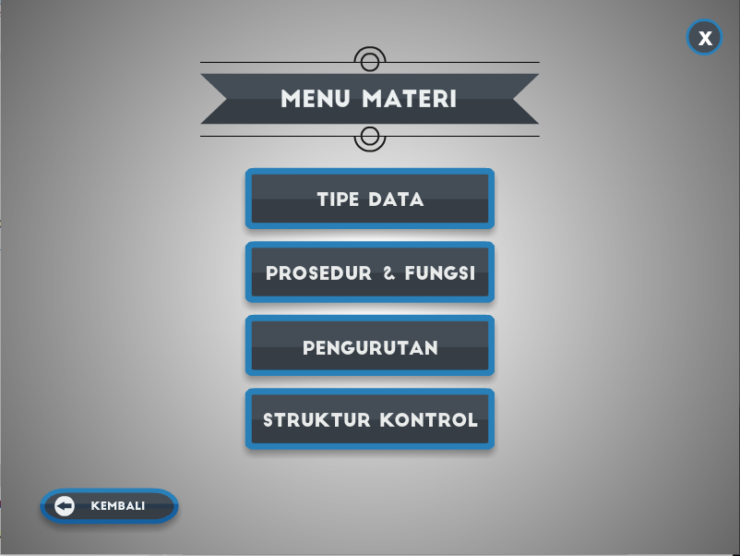
Assembly
Tampilan Menu Utama
Tampilan Menu Materi

Slide 18
Demo Aplikasi
Demo Aplikasi

Slide 19
Kesimpulan
Dengan adanya aplikasi pembelajaran struktur kontrol pada konsep algoritma berbasis multimedia diharapkan dapat menjadi media pembelajaran alternatif yang dapat mempengaruhi cara belajar mahasiswa serta mempermudah dalam memahami materi yang disampaikan.
Mampu memvisualisasikan materi struktur kontrol pada konsep algoritma.
Aplikasi yang dibuat dengan menggunakan metode berbasis komputer Computer Assisted Instruction (CAI) sehingga interaktif dengan pengguna.

Slide 20
Saran
Adapun penelitian yang dapat dikembangkan di kemudian hari untuk membuat media pembelajaran lainnya dengan metode berbasis computer Computer Assisted Instruction (CAI).
Untuk kedepannya media pembelajaran ini bukan hanya sebagai media pembelajaran alternatif, tetapi sebagai media pembelajaran yang digunakan sebagai alat bantu dalam menyampaikan materi.

Slide 21
Terimakasih

